Slide 1
Дорога,светофор, пешеходный переход.
Дорожные знания требуют внимания,
Применяй ты их везде и не быть тогда беде!

Slide 2
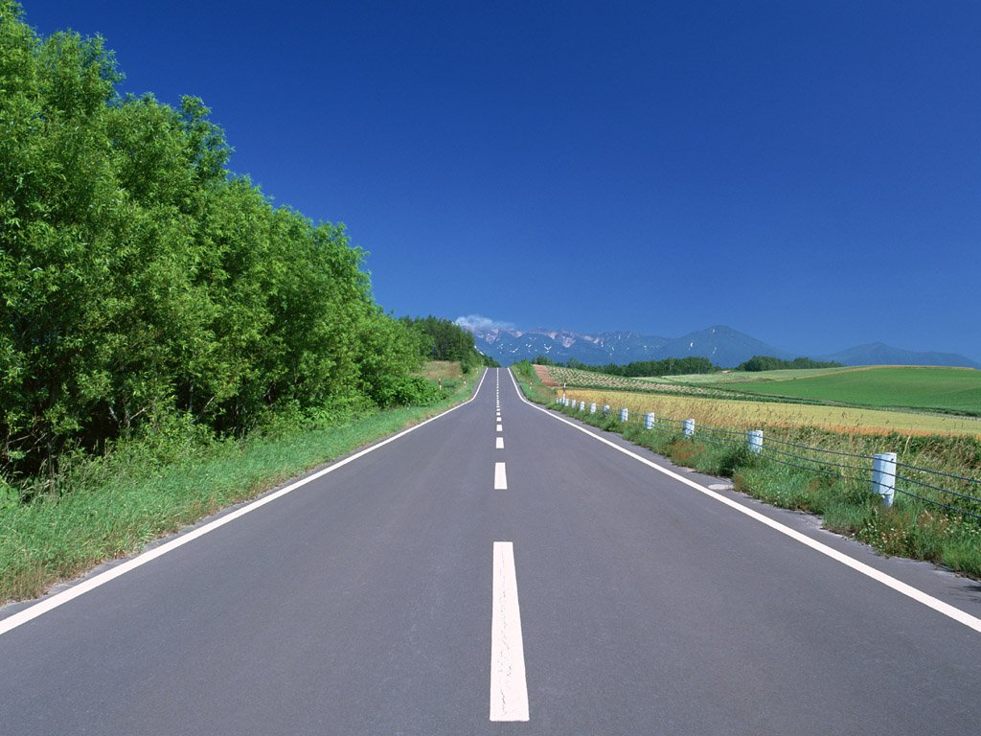

Slide 3
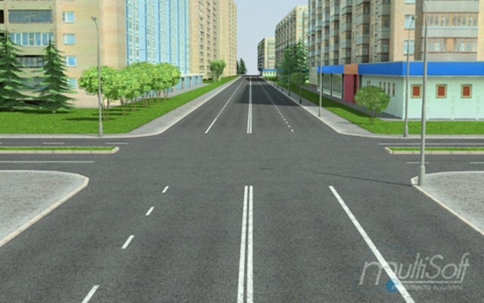

Slide 4
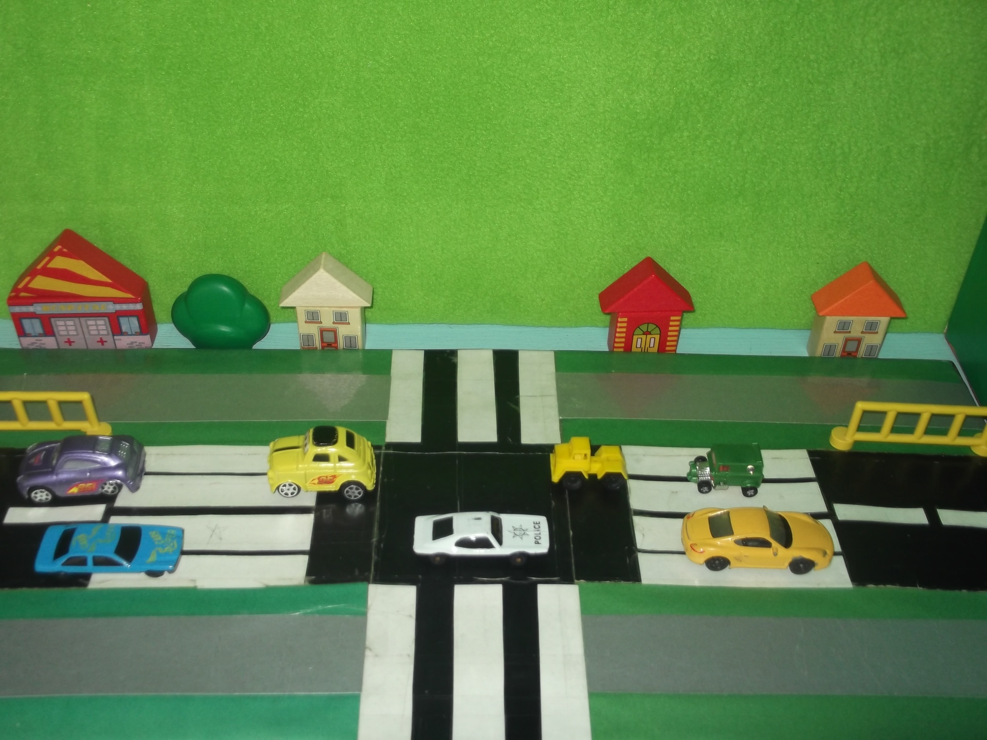

Slide 5
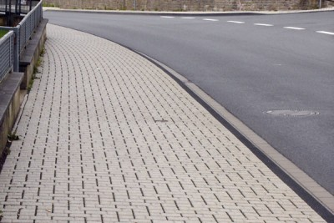

Slide 6
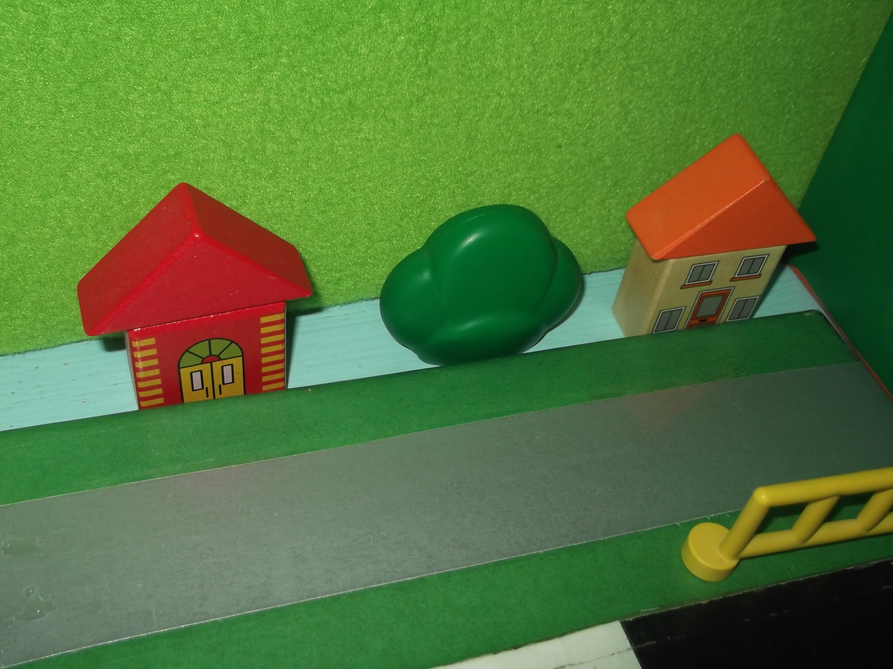

Slide 7
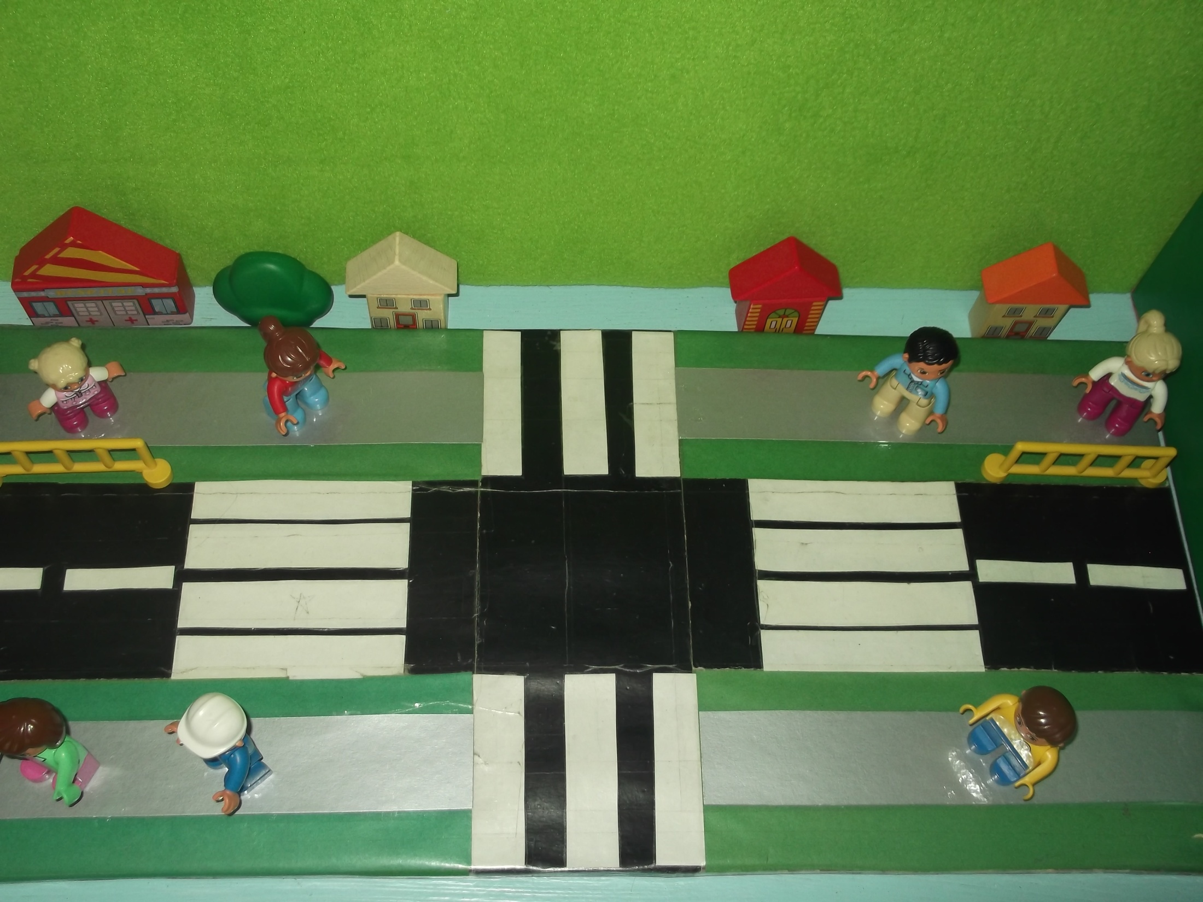

Slide 8
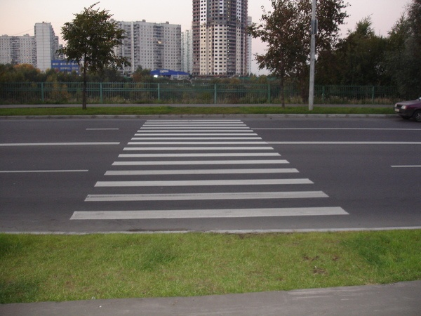

Slide 10
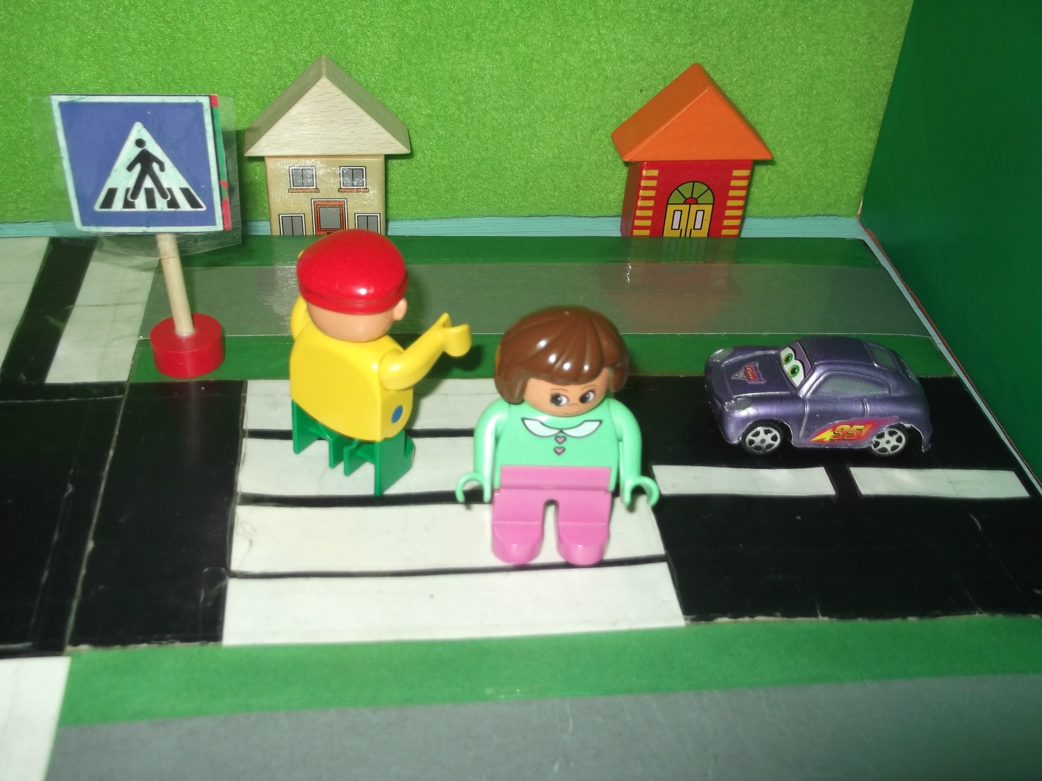

Slide 11
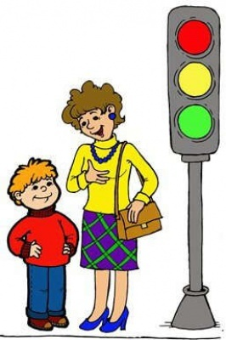

Slide 13
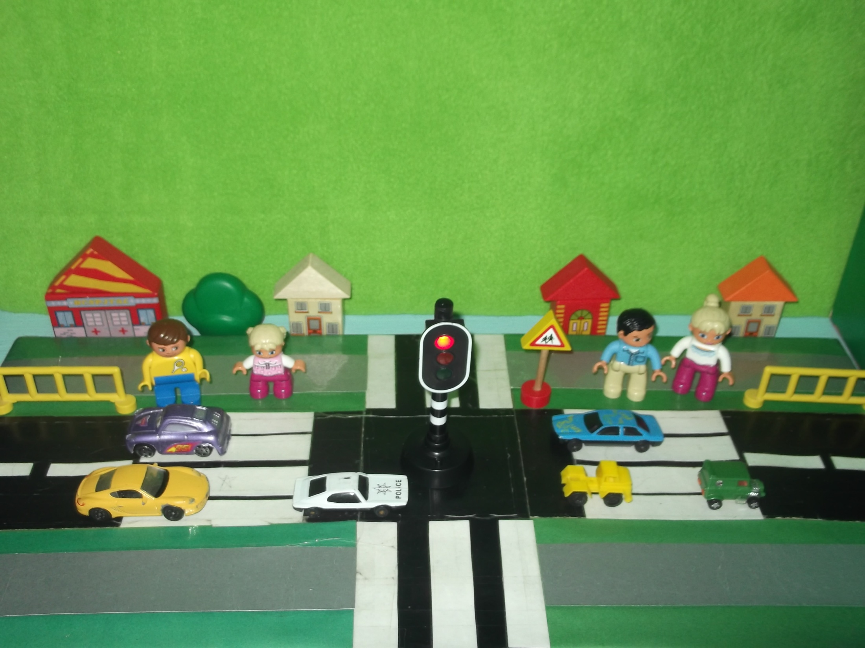

Slide 15
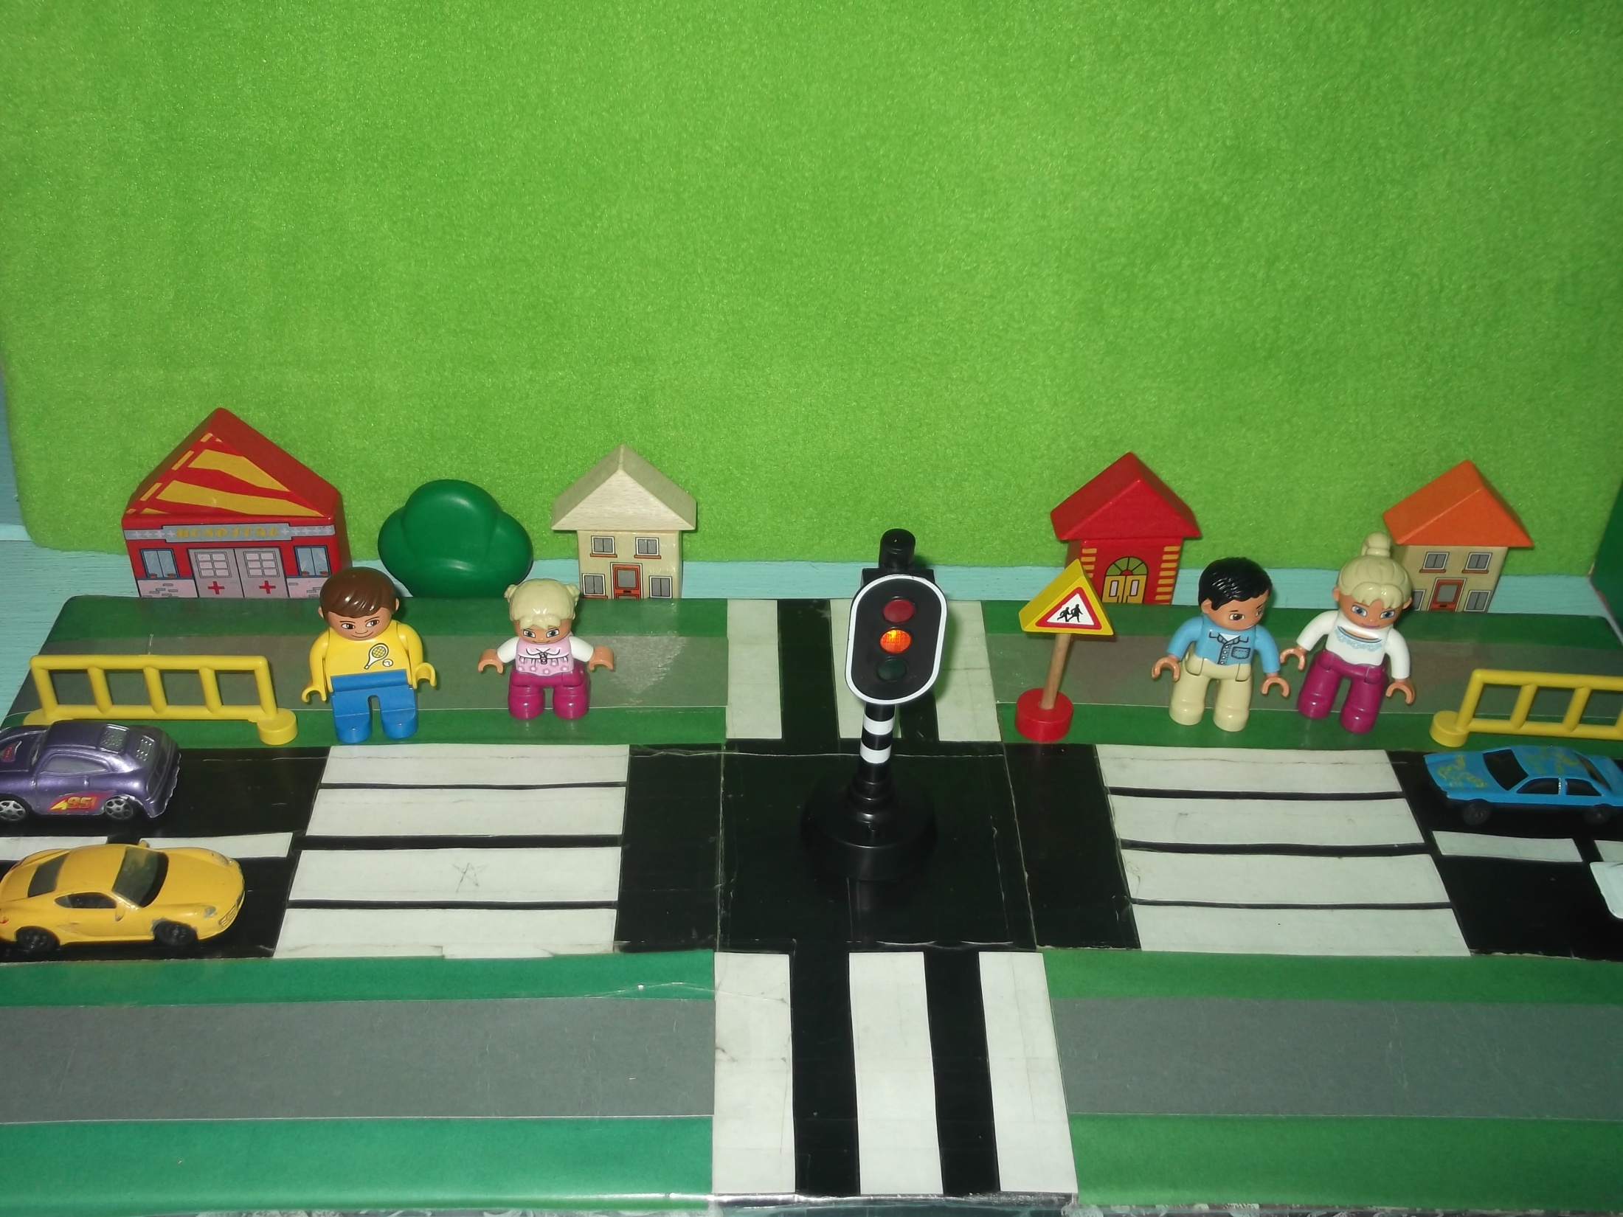

Slide 17
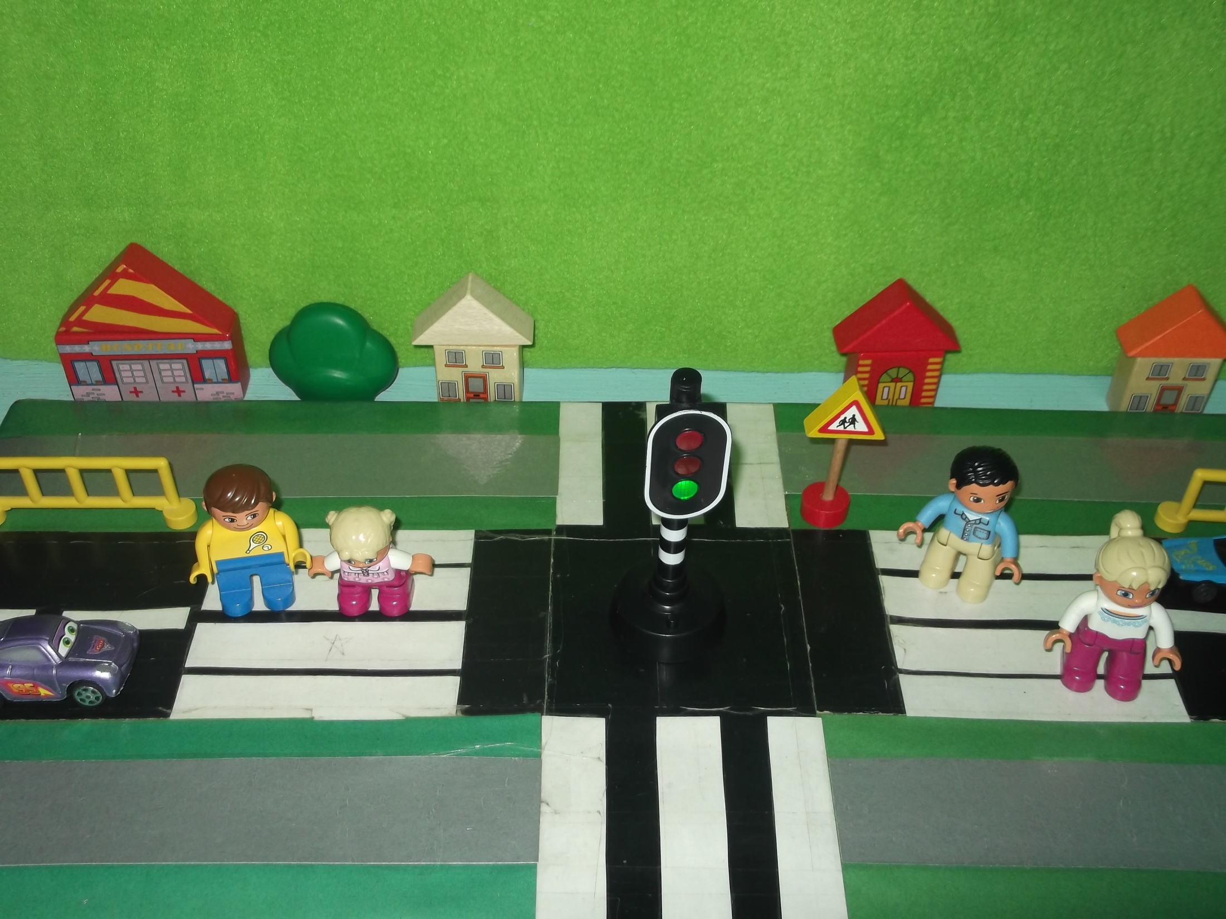

Slide 18
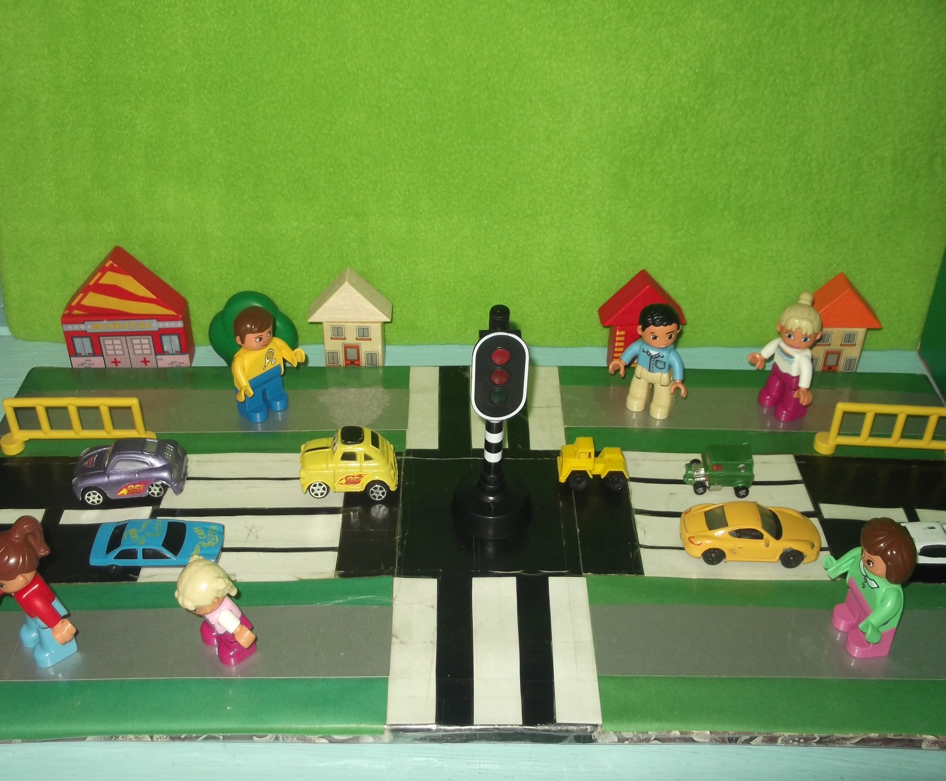

Slide 19
1
2
3
4
5

Slide 20
ИСТОЧНИКИ ИНФОРМАЦИИ
1. http://nachalo4ka.ru/detyam-o-svetofore-i-pravilah-dorozhnogo-dvizheniya/
2.http://malishi74.ru/development/49/pravila_dorozhnogo_dvizheniya_dlya_detej_v_kartinkax/
3. http://fotodes.ru/upload/img1347185404.jpg
4. http://1.bp.blogspot.com/-5p_vV0myTeU/UjiN1ngC_HI/AAAAAAAAEDk/2zooaUcDarM/s640/b226.jpg
5.http://smolmotor.ru/upload/iblock/90a/90ac27c5a03ecb1dca829ec6047b357d.jpg
6. http://vashgorod.ru/uploads/images/news/t5/f22319.jpg
7. http://tulasmi.ru/content/uploads/2014/10/20141022-znak.jpg
8. https://im2-tub-ru.yandex.net/i?id=b37fca14efd960e512d7373182ba2887&n=33&h=215&w=303
9.http://forumimage.ru/uploads/20160412/146043211837203923.jpg
10.http://www.dpol4.ru/img/picture/Jun/04/fa970789c599eabbbd6f839d4865e8cc/7.jpg
11. https://thumbs.dreamstime.com/z/cartoon-green-traffic-light-illustration-36583100.jpg
12. Фотоматериалы из личного архива.

